Slide 1

a /Nét cơ bản.
Nét thẳng dọc
Nét ngang
Nét gấp khúc
Nét lượn sóng
Nét xiên.
Nét cong kín
Nét xoắn ốc
Nét cong

Slide 2
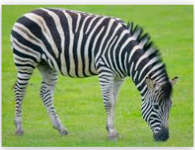
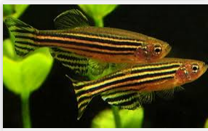

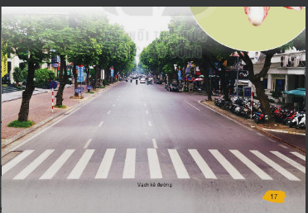

b/Nét trong cuộc sống
1
2
2
Ngựa vằn
Cá ngựa vằn
Lá cây
2
4
Nét xuất hiện ở đâu?
Vạch kẻ đường
Hoa

Slide 3


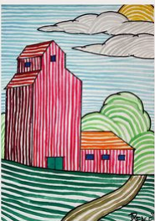
1
2
1
Trong tranh có những nét gì ?

Slide 4
Cách thực hiện

Slide 5
Thực hành
Em hãy tập vẽ các nét cơ bản
Giấy dọc
Giấy ngang

Slide 6


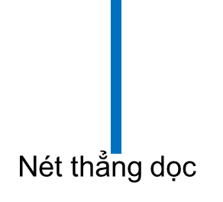



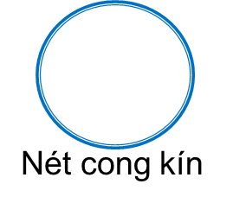

Củng cố:
Nét cơ bản qua sơ đồ tư duy
Nét cơ bản

